Slide 1
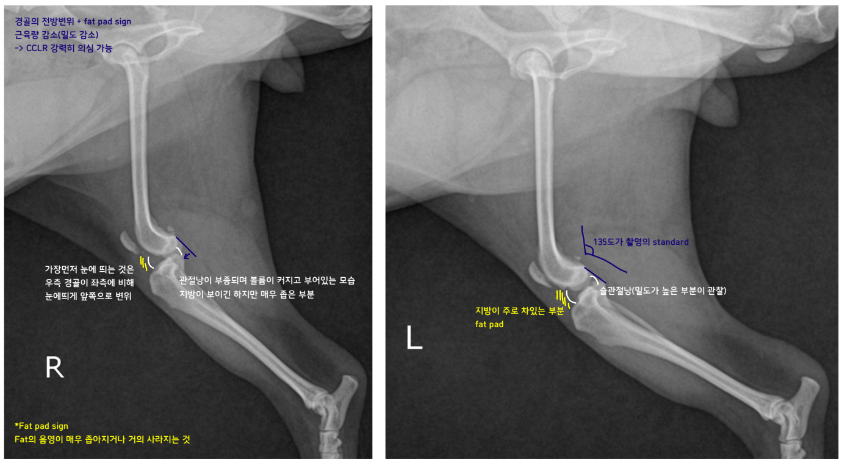
Case Report
- 애기
방사선에서 확인 가능한 소견과
임상검사로 보완할 지점
영상의학과 로테이션 발표
핵심은 진단명보다
영상에서 보이는 것과 보이지 않는 것
수업자료 p.75
Notes:
수정하기

Slide 2
01 Introduction
Ovarian Tumor
개에서 비교적 드물게 발생하는 생식기 종양
다양한 조직학적 기원을 가짐
내분비계, 면역계, 응고계 및 복강 환경에 광범위한 영향 미칠 수 있음
특히 악성 난소종양은 peritoneal dissemination, malignant pleural effusion, systemic inflammatory response, thromboembolism 등을 유발하며, 다장기 손상으로 이어질 수 있음

Slide 3
01 Introduction
4 types of Ovarian Tumor
Based on Histogenesis
1
2
3
4
Surface epithelial tumors
Germ cell tumors
Sex cord-stromal tumors
Metastatic ovarian tumors

Slide 4
01 Introduction
1) Surface Epithelial Tumors
surface epithelium 및 cortical inclusion cyst에서 유래하는 종양.
개에서는 상대적으로 드물지만 가장 악성도가 높은 ovarian tumor group 중 하나이다.
[대표적인 종류]
Serous adenoma/carcinoma
Papillary adenocarcinoma
Cystadenocarcinoma
Undifferentiated carcinoma

Slide 5
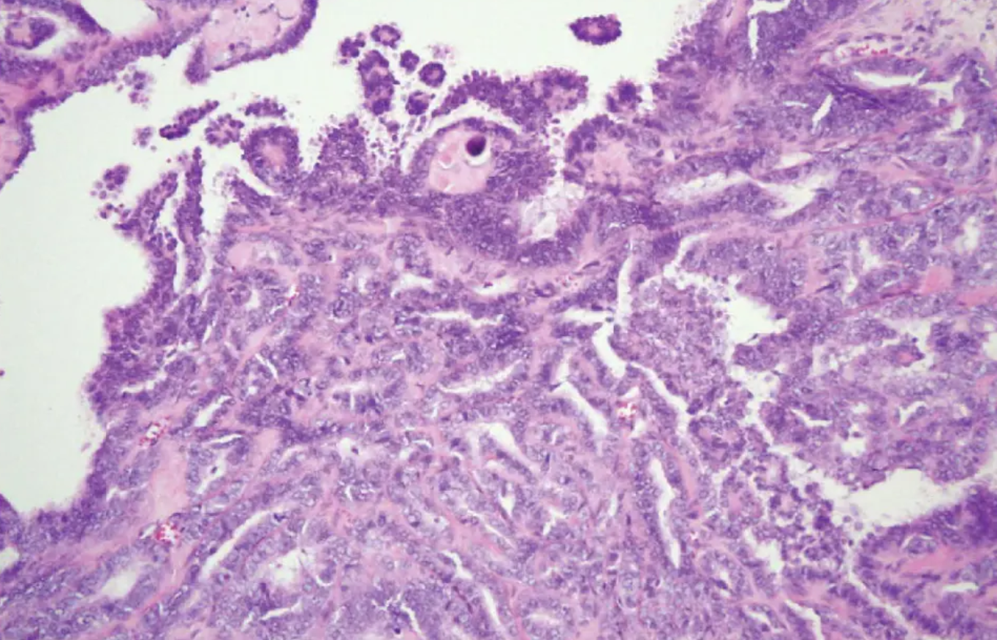
1) Surface Epithelial Tumors
01 Introduction
Papillary adenocarcinoma
Ovarian tumor 중에서 가장 흔하게 발생
대부분 표면하 상피 구조(subsurface epithelial structures, SES)에서 유래
cystic cavity 내강으로 돌출되는 arboriform의 papillae 구조가 특징
주로 cystic하며 multinodular 형태
→ 난소가 커지거나 난소 표면에서 돌출되는 증식성 성장
Complications: 복강 내 파종, 악성 복수, 흉수, 폐 전이

Slide 6
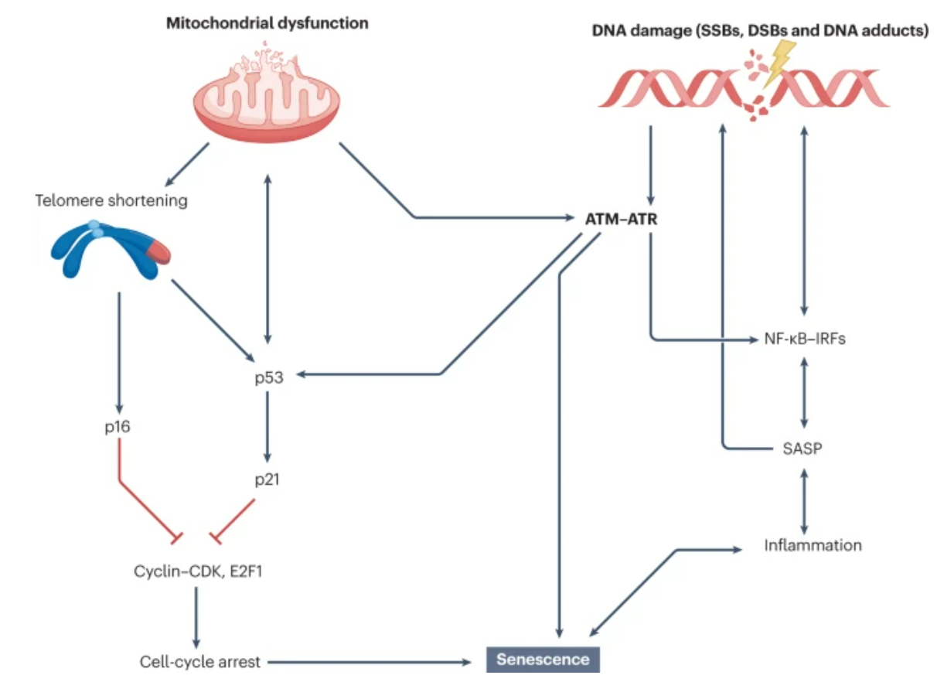
1) Surface Epithelial Tumors
01 Introduction
Etiology
(1) Repeated ovulation theory
난소 표면이 찢어짐 → (1)ROS, (2)Inflammatory pathway activation → 난소 표면 상피의 반복적인 손상/재생 → DNA 손상 축적
ROS
Inflammatory cytokine
즉, ovulation
→ epithelial rupture
→ repair proliferation
→ mutation accumulation
The genomics of oxidative DNA damage, repair, and resulting mutagenesis
Computational and Structural Biotechnology Journal, 2020
Inflammation and DNA damage: cause, effect or both, NATURE reviews Rheumatology, 2023
Notes:
추가적으로 인간에서는 이 Repeated ovulation theory가 아주 강하게 확립,
그런데 수의학에서는 아직 강하게 확립되지는 않음(인간은 28일마다 배란하며, 개는 연 1-2회 배란하기에 인간만큼 배란 횟수가 많지 않음.
인간에서는 임신증가, 수유기간 증가, 경구피임약 섭취 시 Ovarian tumor의 발생률이 줄어든다는 연구가 확실히 되어있지만, 개는 배란 횟수가 많지 않기에, Repeated ovulation theory가 아주 확립되지는 않음, 그래서 “The cause is unknown” 이라는 말이 나오는거임.)

Slide 7
1) Surface Epithelial Tumors
01 Introduction
Pathogenesis + Related Clinical Signs
초기 단계
표면 상피가 증식하며 cystic lesion 또는 papillary lesion 형성
종양 진행
loss of polarity, E-cadherin 감소, EMT(epithelial-mesenchymal transition) 발생
침습 및 전이
종양세포가 matrix metalloproteinase(MMP), VEGF, TGF-β 분비 -> 기저막 분해 및 혈관신생 유도
특히 transcoelomic spread(Ovarian carcinoma의 가장 대표적인 전이방법), lymphatic dissemination, pleural metastasis 가 매우 흔하다.

Slide 8
1) Surface Epithelial Tumors
01 Introduction
Pathogenesis + Related Clinical Signs
복강 내) tumor implantation → carcinomatosis → ascites
국소 증상
복부 팽만, 복수, 복통, 식욕부진
전신 증상
체중 감소, cachexia, lethargy
전이 관련 임상증상
호흡곤란, 흉수, ARDS-like inflammatory lung injury
종양 관련 합병증
hypercoagulability, DIC, thromboembolism, SIRS/sepsis-like inflammatory syndrome 등

Slide 9
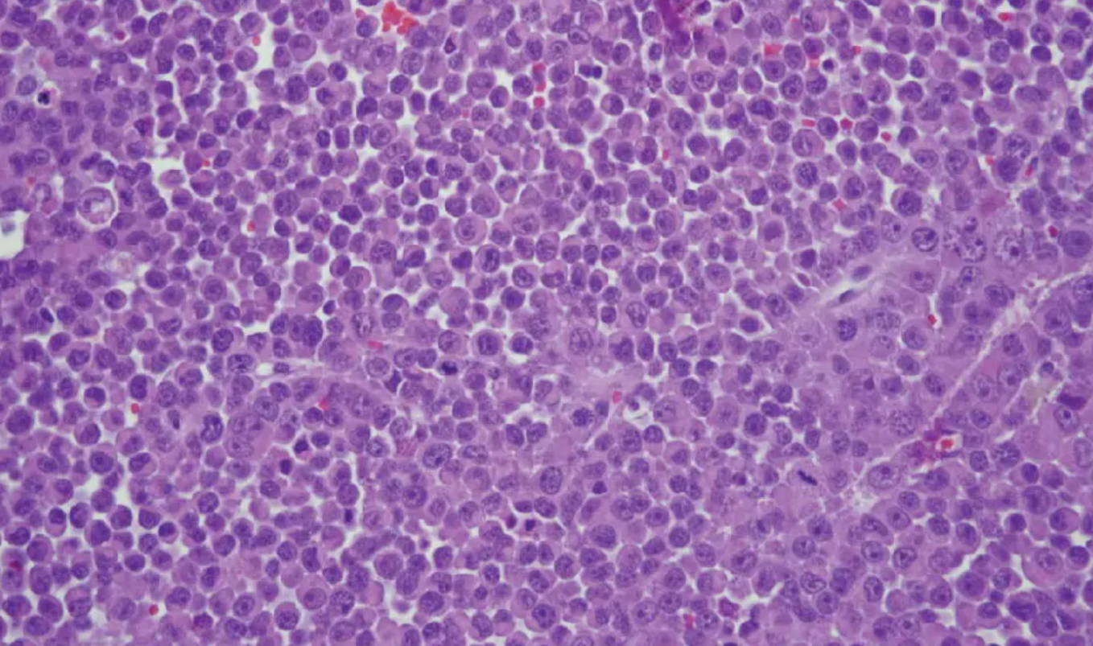
01 Introduction
4 types of Ovarian Tumor
Based on Histogenesis
1
2
3
4
Surface epithelial tumors
Germ cell tumors
Sex cord-stromal tumors
Metastatic ovarian tumors
Primordial germ cell에서 유래하는 종양
종류: Teratoma, Dysgerminoma, Embryonal carcinoma, Yolk sac tumor
etiology: 배아 발생 과정 중 primordial germ cell migration abnormality와 연관
Clinical signs: 복부 종괴, 무증상 incidental finding, torsion 시 급성 복통, 악성일 경우: 복수, 체중 감소, 폐 전이

Slide 10
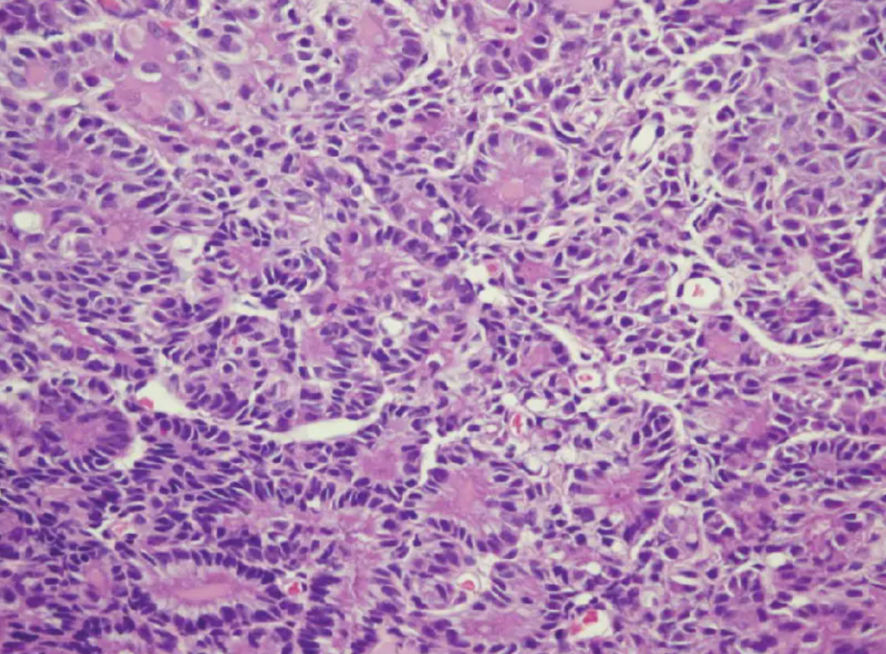
01 Introduction
4 types of Ovarian Tumor
Based on Histogenesis
1
2
3
4
Surface epithelial tumors
Germ cell tumors
Sex cord-stromal tumors
Metastatic ovarian tumors
난소의 granulosa cell, theca cell, stromal fibroblast, Sertoli-Leydig cell에서 유래
핵심 특징은 : hormone-producing neoplasm
etiology: 호르몬 조절 이상 및 stromal proliferation abnormality가 주요 원인으로 추정
Clinical signs: Estrogen excess, Bone marrow toxicity

Slide 11
01 Introduction
4 types of Ovarian Tumor
Based on Histogenesis
1
2
3
4
Surface epithelial tumors
Germ cell tumors
Sex cord-stromal tumors
Metastatic ovarian tumors
다른 장기에서 난소로 전이된 종양
대표 원발 부위: mammary gland, stomach, pancreas, intestine, lymphoma
etiology: 난소는 혈류 풍부, 림프 공급 풍부, 복막과 인접하여 metastatic implantation에 취약
Clinical signs: 대부분 원발암의 증상이 우세

Slide 12
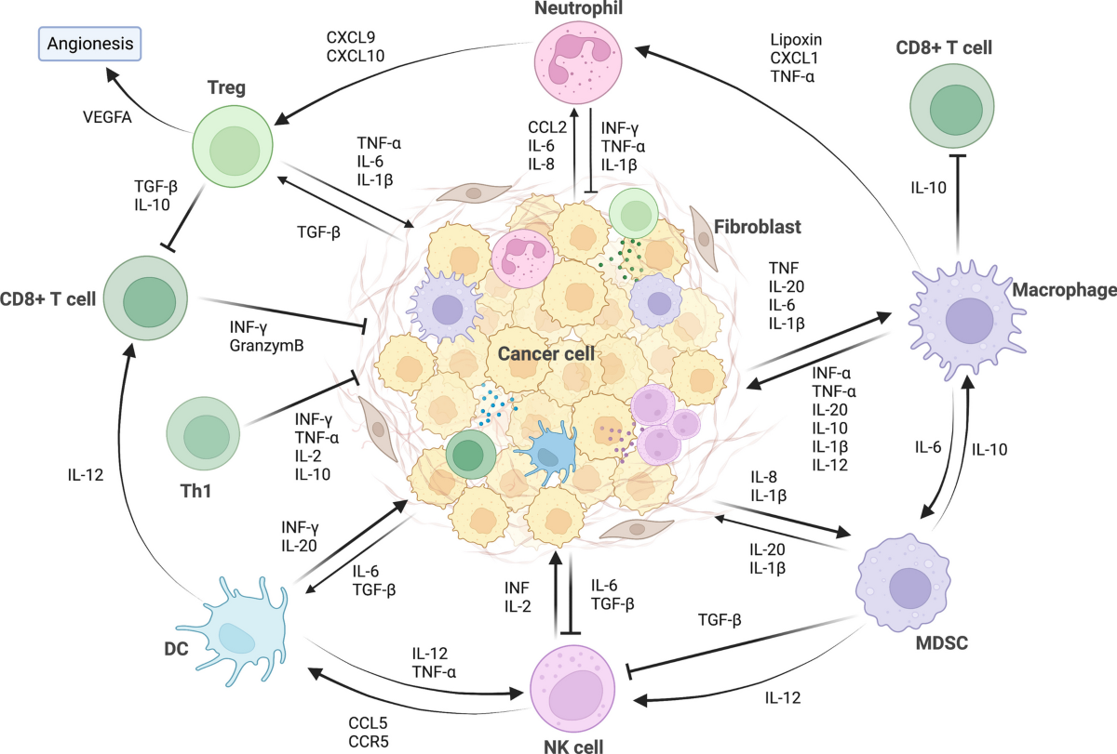
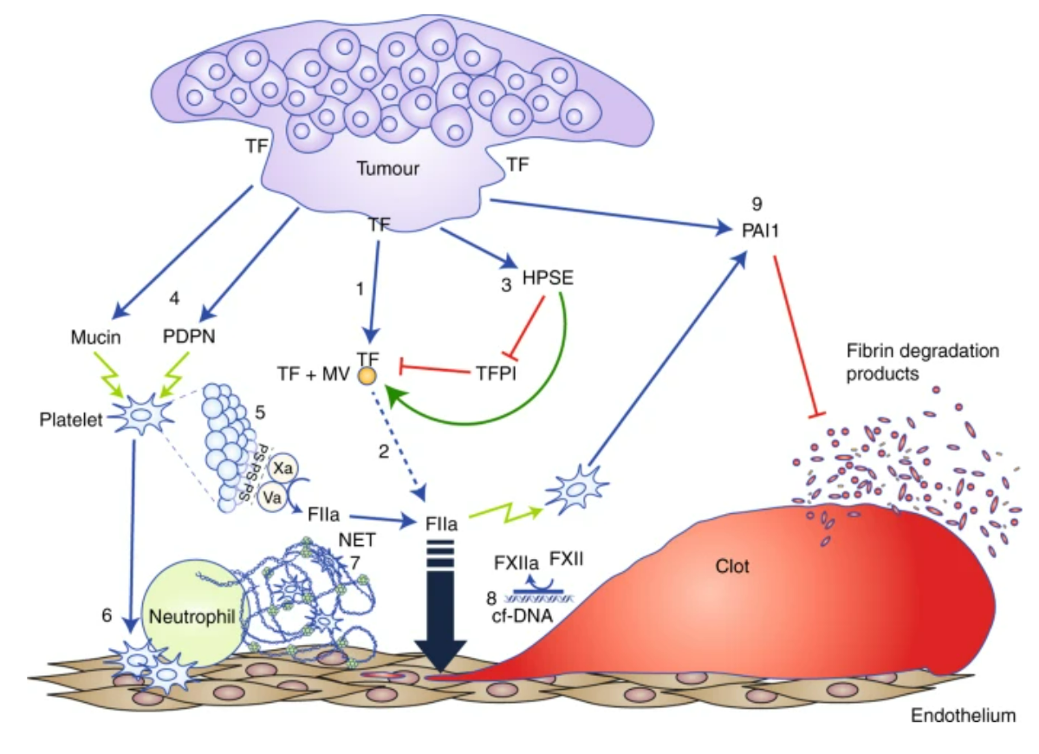
01 Introduction
Systemic Effects of Malignant Ovarian Tumors
1. Cancer-associated inflammation
IL-1β, IL-6, TNF-α, TGF-β 등 분비
-> fever, cachexia, endothelial activation, vascular leakage 등
2. Hypercoagulability
tissue factor, cancer procoagulant 발현해, coagulation cascade 활성화
-> DIC, pulmonary thromboembolism, renal infarction, microthrombi 등
Journal of Hematology&Oncology, Targeting inflammation as cancer therapy,, 2024
Sepsis, Cytokine storm, Endothelial injury, Microvascular thrombosi로 인해
ARDS와 같은 SIRS가 발생 => life-threatening
NATURE, The relationship between pancreatic cancer and hypercoagulability: a comprehensive review on epidemiological and biological issues, 2019

Slide 13
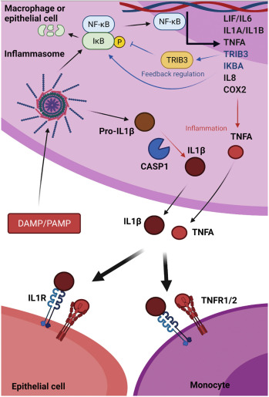
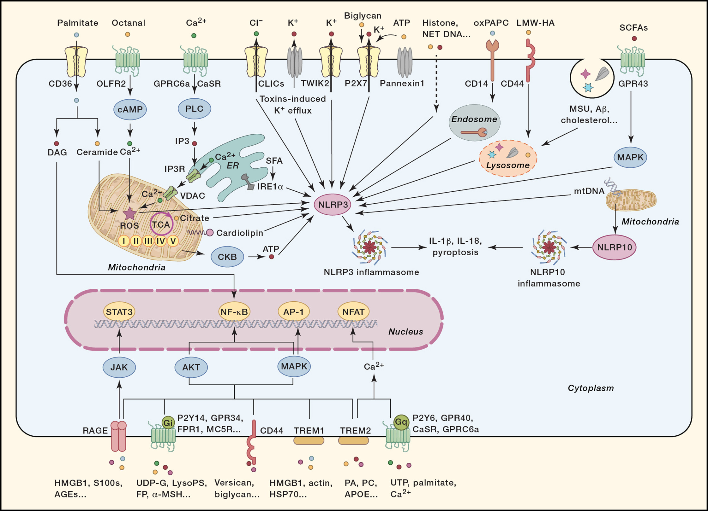
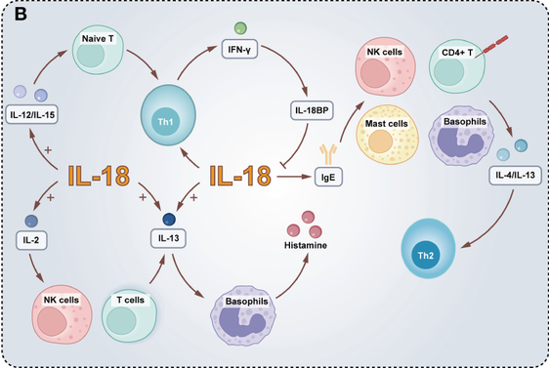
01 Introduction
What is SIRS?
DAMP
SIRS (Systemic Inflammatory Response Syndrome)
: body wide inflammatory response regardless of cause
Pathogenesis of SIRS
1. Initial insult
: Infection / Trauma / Burns / Pancreatitis / Tumor
2. Recognition / Cytokine storm
Cell Press, DAMPs and DAMP-sensing receptors in inflammation and diseases, 2024

Slide 14
01 Introduction
What is SIRS?
DAMP
Fever, Hypothermia,
Tachycardia, Tachypnea, Leukocyte change 발생 !!
SIRS (Systemic Inflammatory Response Syndrome)
: body wide inflammatory response regardless of cause
Pathogenesis of SIRS
1. Initial insult
: Infection / Trauma / Burns / Pancreatitis / Tumor
2. Recognition / Cytokine storm
Cell Press, DAMPs and DAMP-sensing receptors in inflammation and diseases, 2024

Slide 15
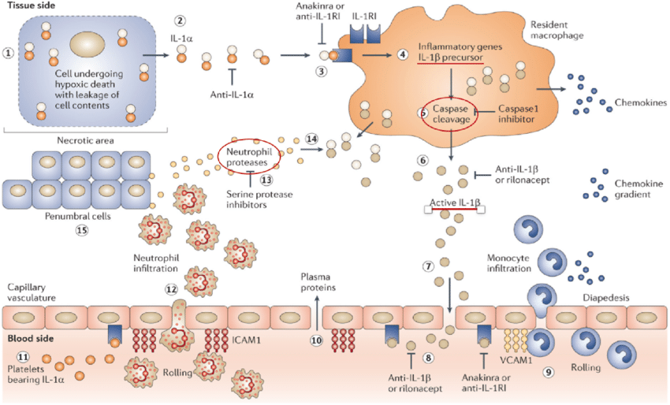
01 Introduction
Pathogenesis of SIRS
Pathogenesis of SIRS
3. Endothelial activation & dysfunction
Leaky endothelial cells
+ Vascular permeability
+ Adhesion molecules(ICAM1, VCAM1의 발현 증가)
-> Loss of barrier integrity
-> Edema, Hypotension, Tissue hypoxia 발생
NATURE review, Treating inflammation by blocking interleukin-1 in a broad spectrum of diseases, 2012

Slide 16
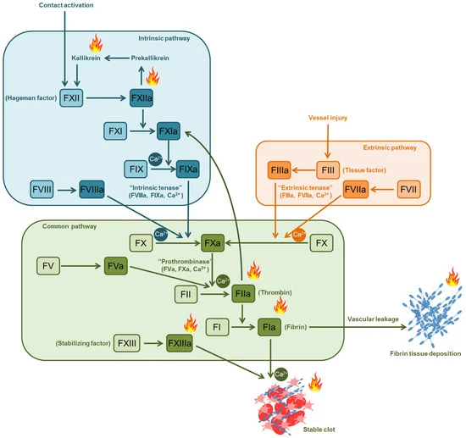
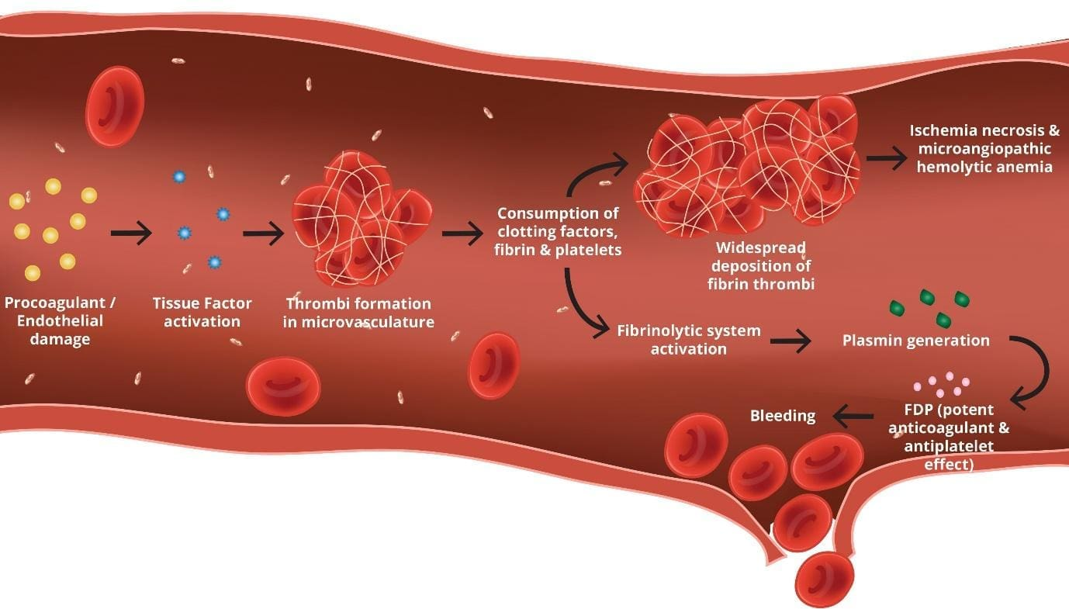
01 Introduction
Pathogenesis of SIRS
Pathogenesis of SIRS
4. Coagulation-inflammation coupling
염증성 사이토카인(TNF-α, IL-1β, IL-6)이
Tissue Factor등 coagulation related factor들의 발현 증가시킴
-> 응고 연쇄반응 활성화됨
-> DIC (Disseminated Intravascular Coagulation) 발생

Slide 17
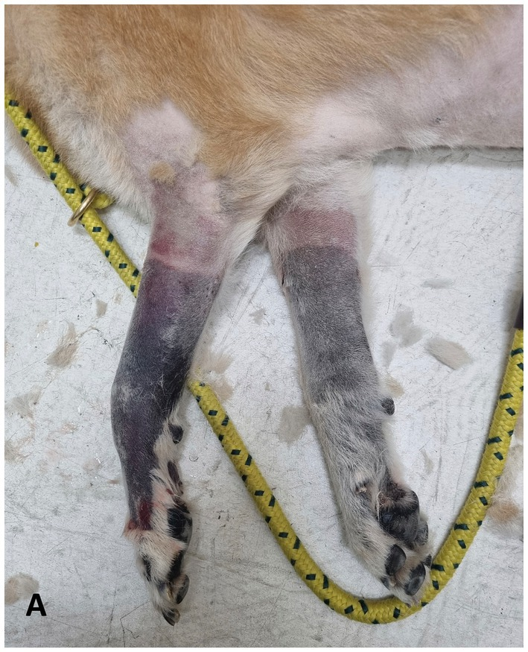
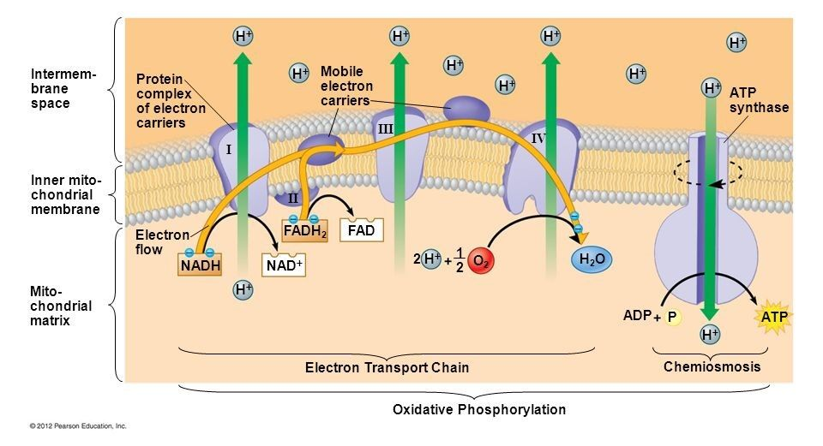
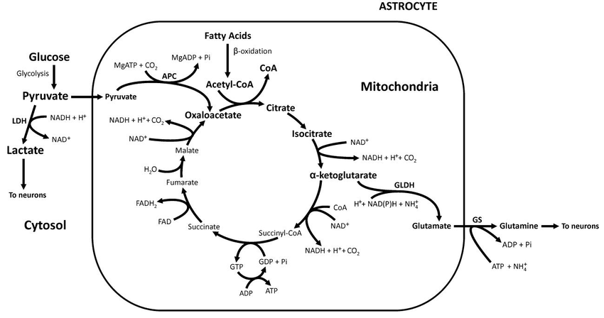
01 Introduction
Pathogenesis of SIRS
Pathogenesis of SIRS
5. Microvascular failure & Mitochondrial dysfunction
1) 미세혈관 내피 손상, 미세혈전
-> 조직 관류 감소
=> Microvascular failure 발생
2) 순환 부전으로 산소 부족
-> 미토콘드리아의 Electron transport system이
제대로 작동하지 못함
3) 혐기성 대사로 Lactate 증가

Slide 18
01 Introduction
Pathogenesis of SIRS
Pathogenesis of SIRS
5. Microvascular failure & Mitochondrial dysfunction
-> 세포 기능 장애 및 장기 부전 => Organ dysfunction
1) 미세혈관 내피 손상, 미세혈전
-> 조직 관류 감소
=> Microvascular failure 발생
2) 순환 부전으로 산소 부족
-> 미토콘드리아의 Electron transport system이
제대로 작동하지 못함
3) 혐기성 대사로 Lactate 증가

Slide 19
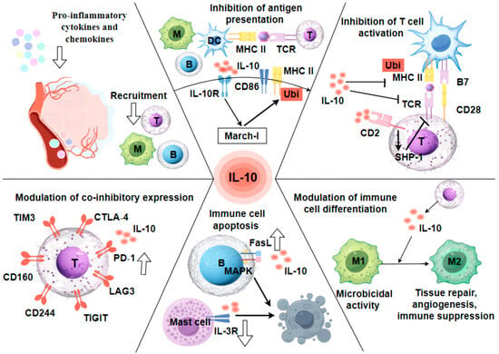
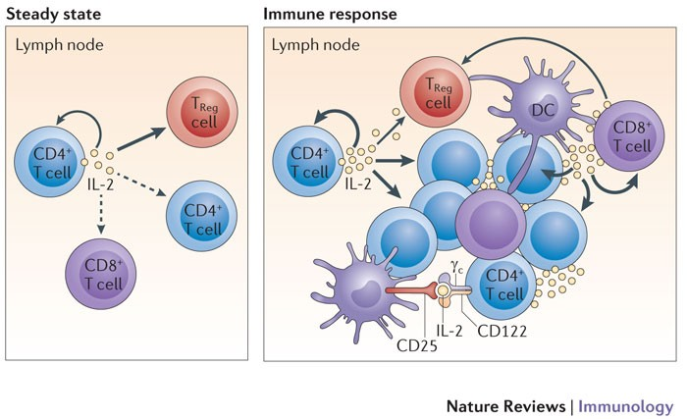
01 Introduction
Pathogenesis of SIRS
Pathogenesis of SIRS
6. Counter-regulatory response
IL-10과 같은 항염증성 cytokine 증가
+ T cell apoptosis와 면역세포 기능 저하 발생
-> 과도한 염증 반응 억제
But 이런 면역억제 상태는 2차 감염 및 패혈증 발생 위험을 증가시킬 수 있음

Slide 20
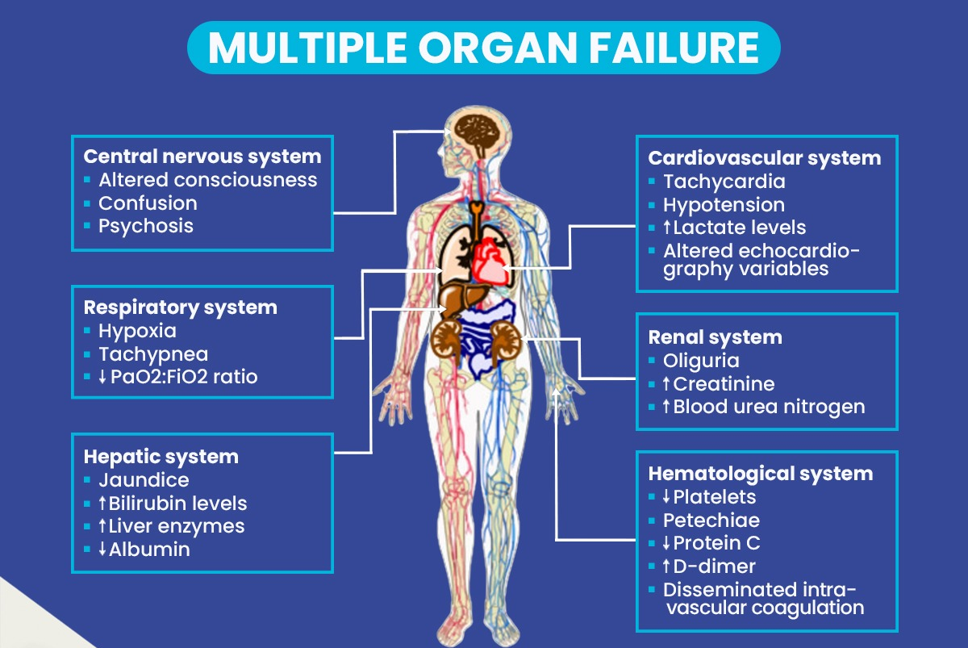
01 Introduction
MODS (Multi Organ Dysfunction Syndrome)
Failure of 2 or more organs often following SIRS, sepsis
CNS -> Encephalopathy
호흡기계 -> ARDS
신장 -> AKI
간 -> Hepatic dysfunction
심혈관계 -> Shock
2개 이상의 장기에 부전 발생 => MODS

Slide 21
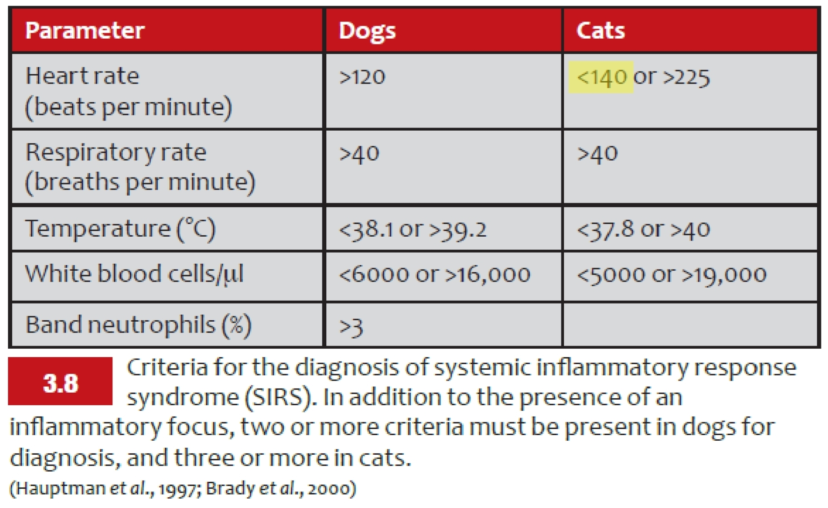
01 Introduction
Diagnosing of SIRS

